Slide 1
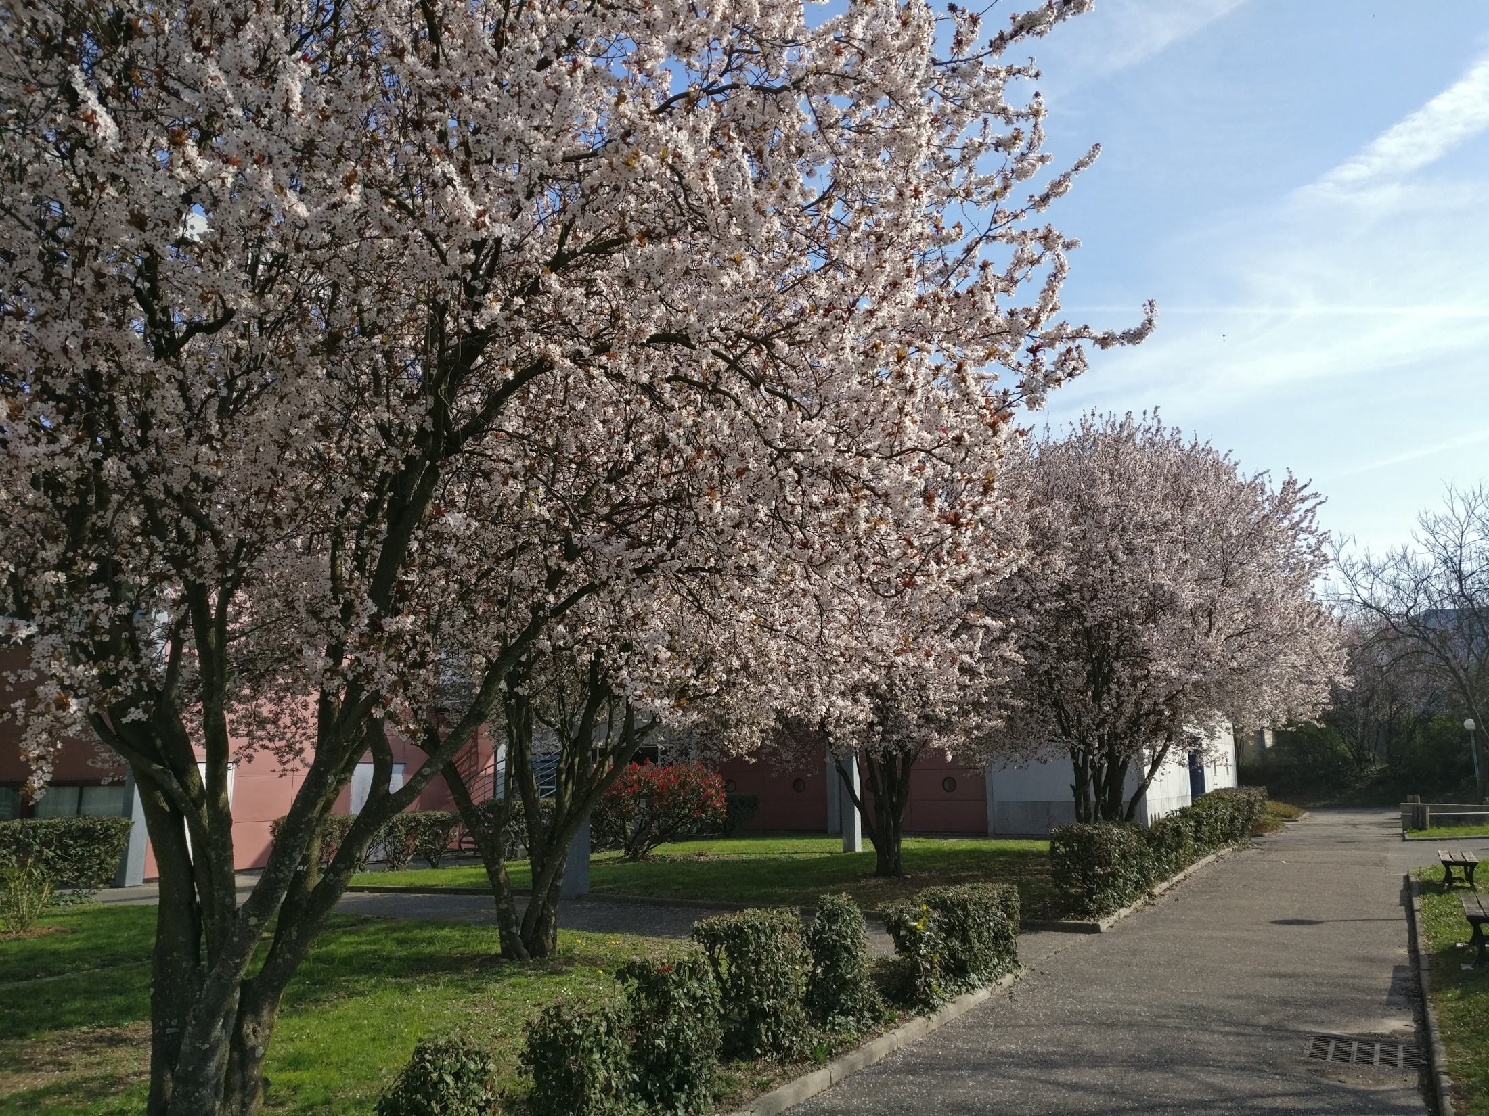

LYCEE CONDORCET

Slide 2

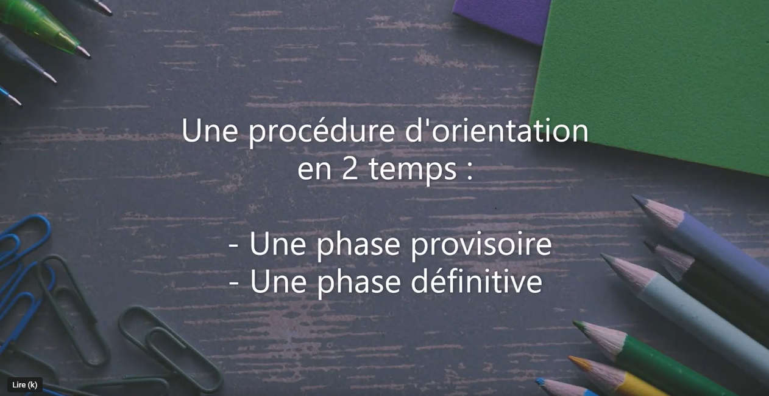
SAISIE DES VŒUX PROVISOIRES : du 6 janvier au 7 mars (avant le conseil de classe de votre enfant!)
SAISIE DES VŒUX DEFINITIFS: Du 17 avril au 23 mai dernier délai de rigueur avant les conseils de classe de votre enfant!

Slide 3
Orientation seconde
I- Se connecter à Educonnect
II- Service en ligne d’orientation
III- La voie générale et technologique
IV-La carte des enseignements de spécialité du lycée Condorcet
Questions diverses

Slide 4

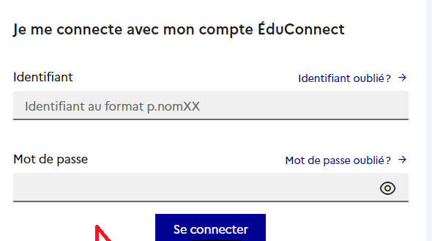
I- Se connecter sur Educonnect
1- Taper sur Google « Educonnect » ou allez sur ENT Condorcet et se connecter
2- Cas I: Vous avez un compte Educonnect, avec un identifiant et un mot de passe connu: vous vous connectez directement!

Slide 5
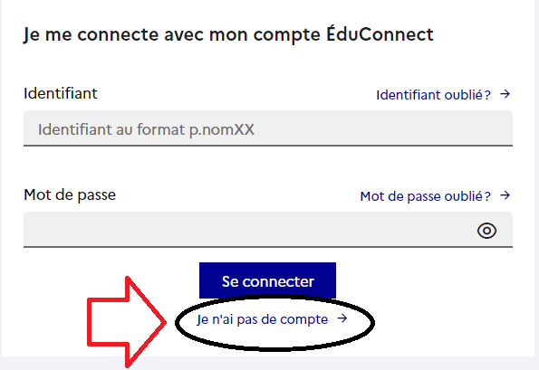
Cas II: vous n’avez pas de compte Educonnect:
Vous cliquez sur « Je n’ai pas de compte »

Slide 6

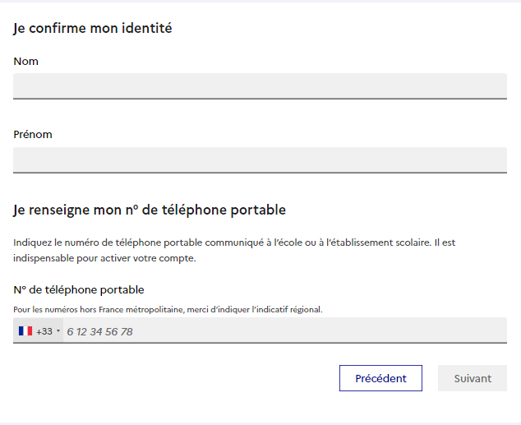
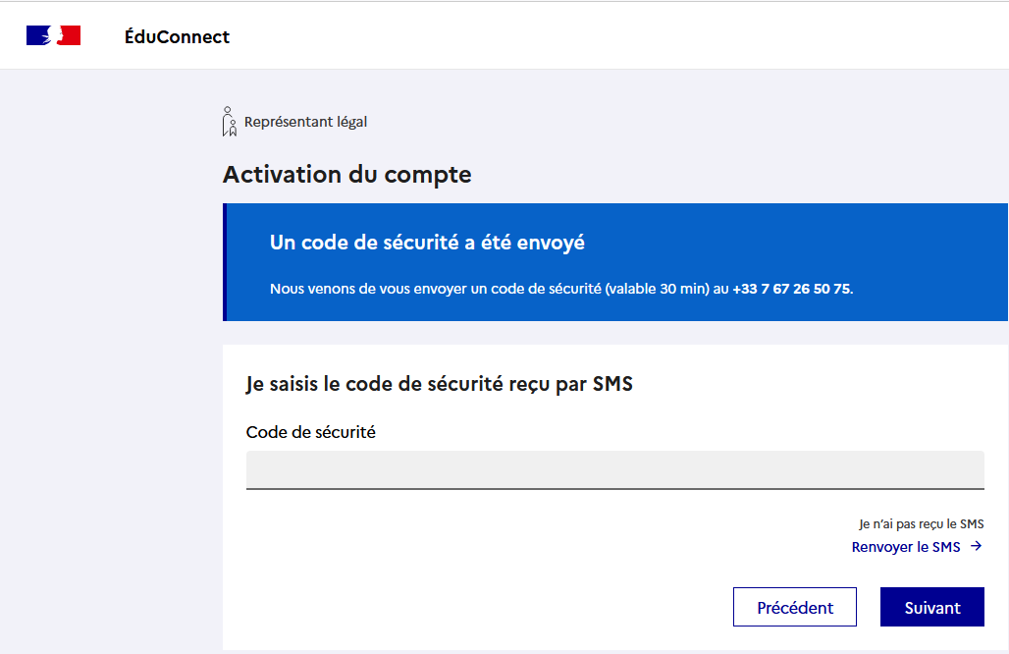
Je complète moN identité
Le numéro de téléphone portable donné lors de l’inscription de votre enfant. Si vous avez changé de numéro, contactez le secrétariat de direction du lycée et communiquez le lui et votre compte sera réactivé au bout de 48h.

Slide 7
II- Service en ligne orientation
  Comment demander sa voie d’orientation après la 2de ?
  Dialogue avec le conseil de classe

Slide 8
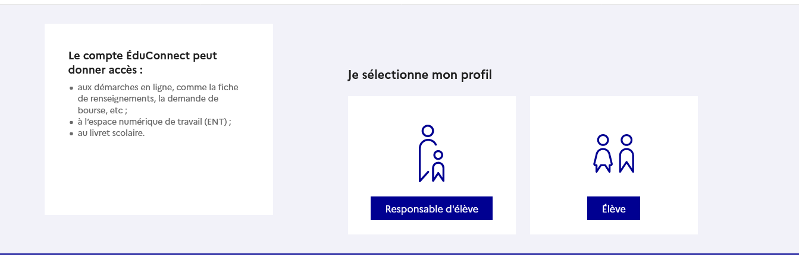
Se connecter au service en ligne Orientation
Le compte du représentant légal permet de formuler les choix et de prendre connaissance de l’avis du conseil de classe.
Le compte de l’élève permet de lire ce que le représentant légal a complété.

Slide 9
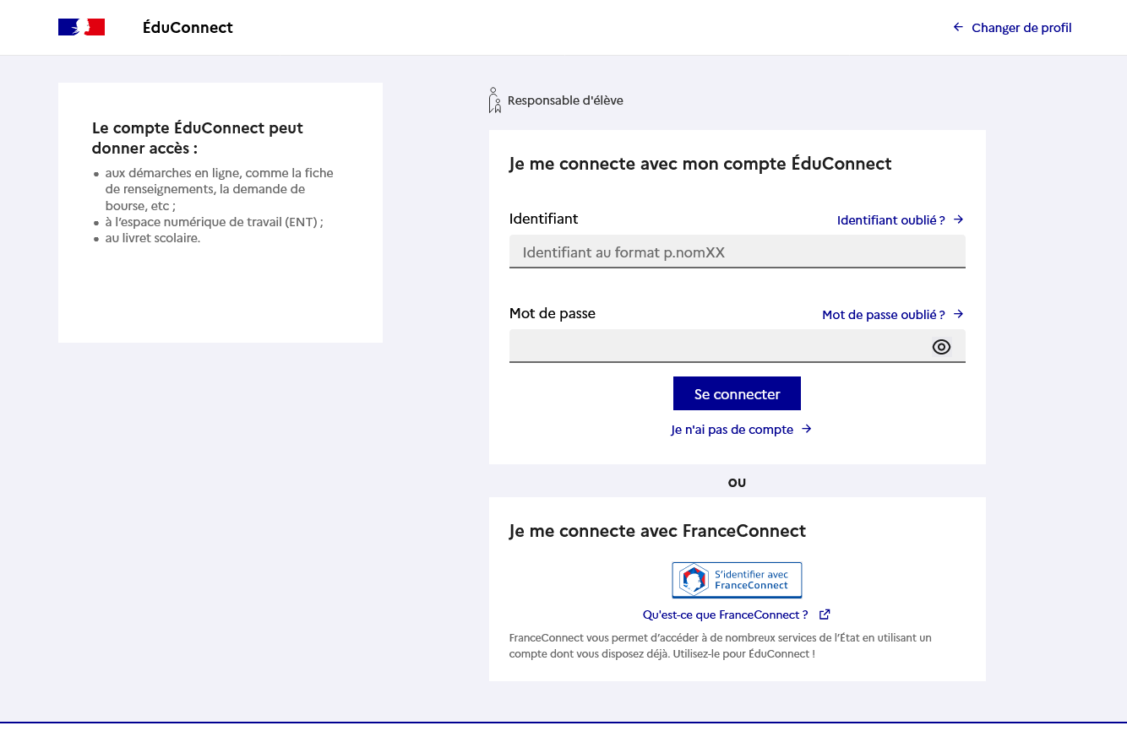
Se connecter au service en ligne Orientation
Se connecter avec mon compte ÉduConnect, l’identifiant et le mot de passe transmis par le chef d’établissement.

Slide 10
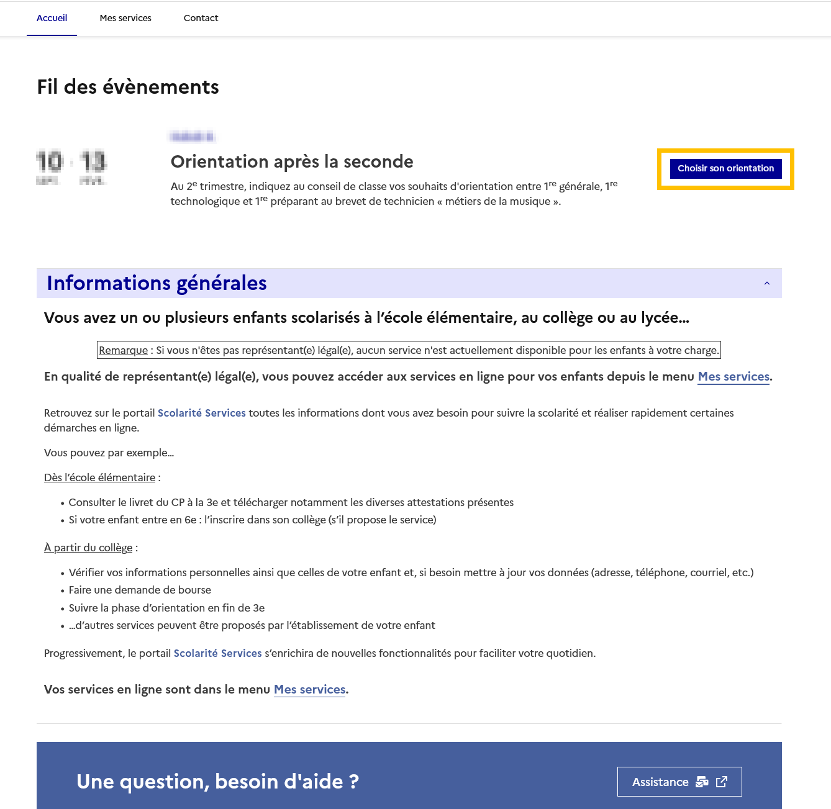
Se connecter au service en ligne Orientation
Le Fil des événements indique l’action à faire.
Accès aux services en ligne dans le menu Mes services.

Slide 11
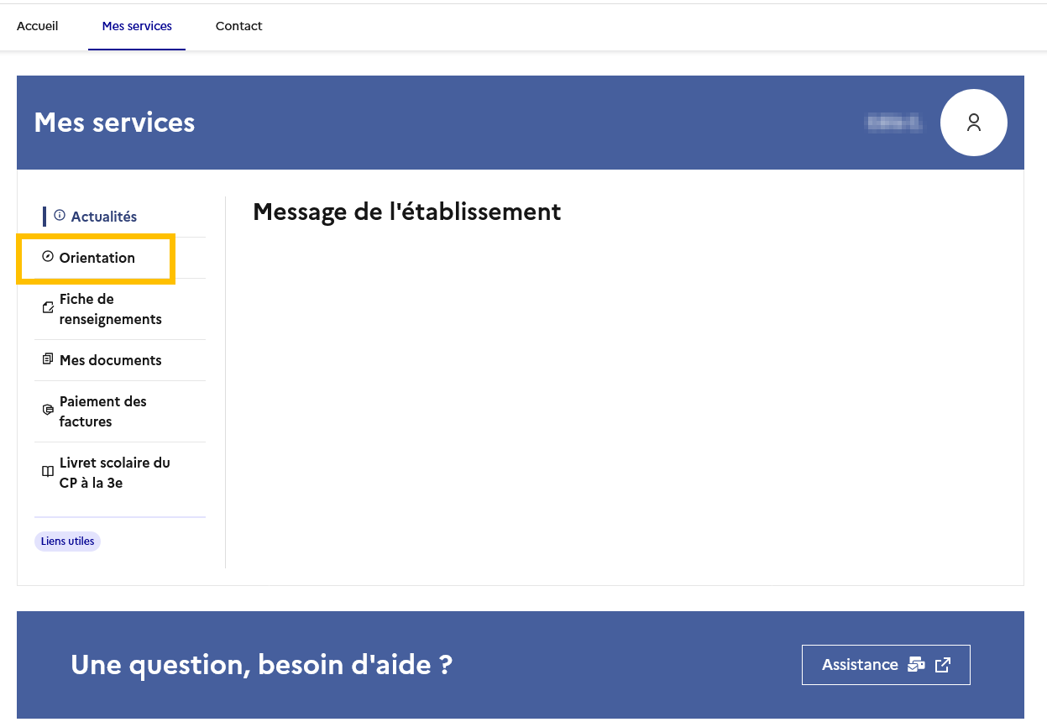
Se connecter au service en ligne Orientation
Sur la page d’accueil de Scolarité services choisir Orientation à partir de la date indiquée par le chef d’établissement.

Slide 12
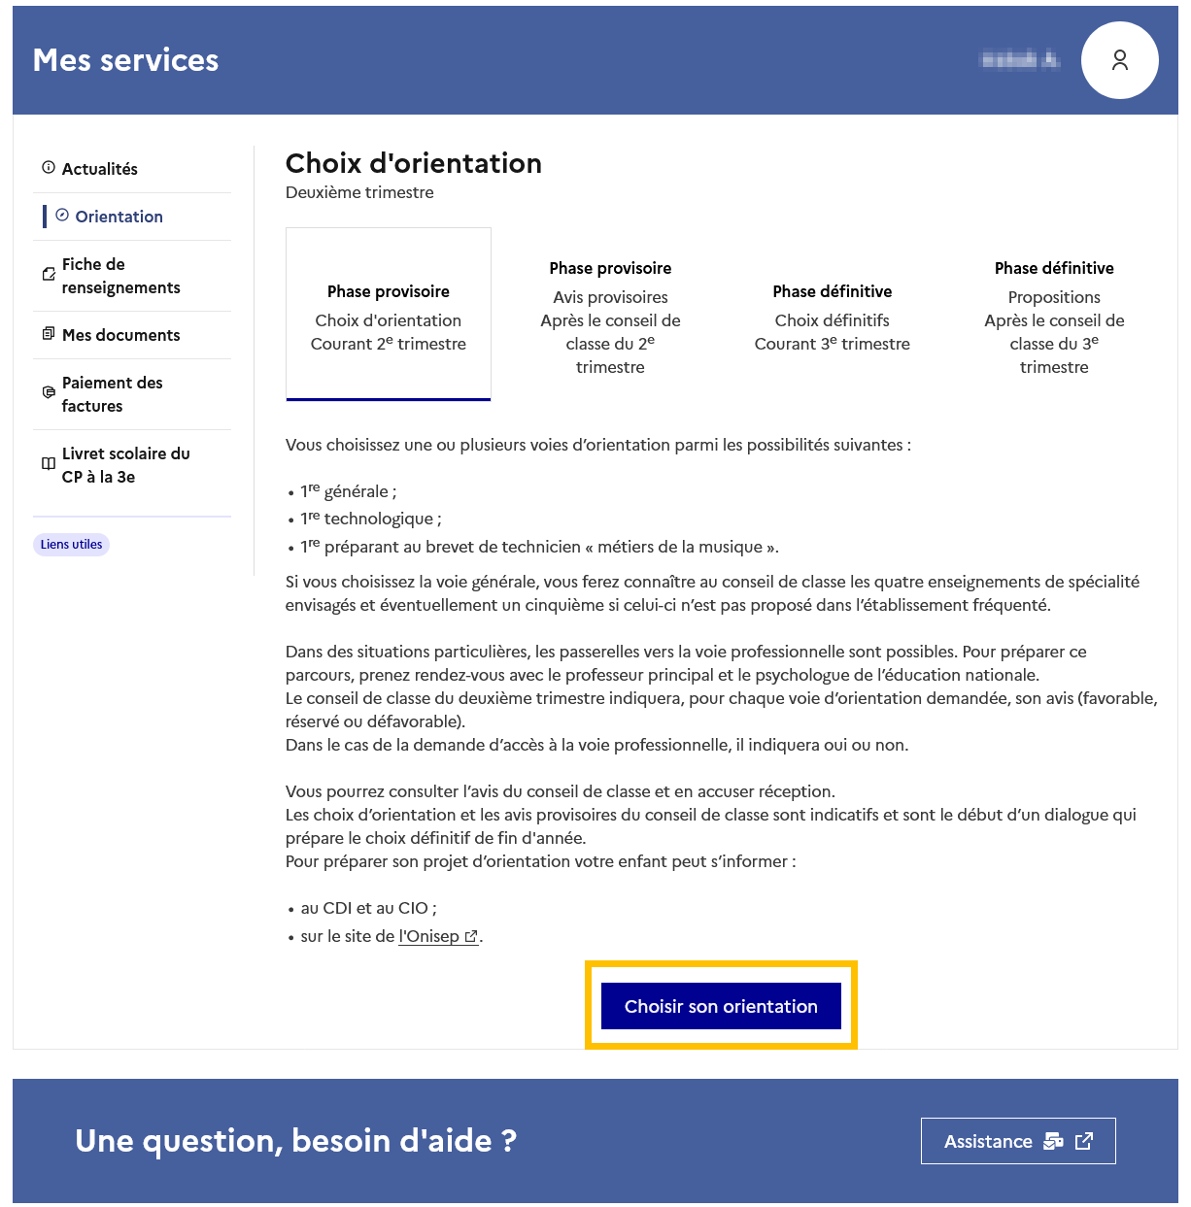
Demander sa voie d’orientation après la 2de
La démarche pour choisir son orientation est présentée avec des conseils pour s’informer et préparer son projet d’orientation.

Slide 13
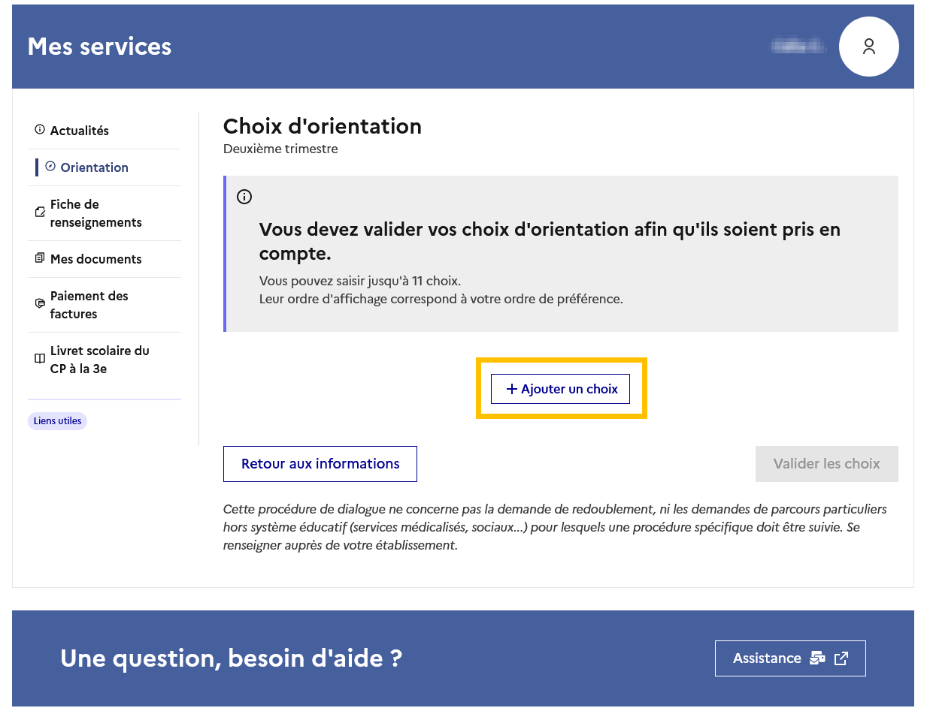
Demander sa voie d’orientation après la 2de
Le bouton + Ajouter un choix ouvre une pop-up qui permet la sélection d’une voie d’orientation.

Slide 14
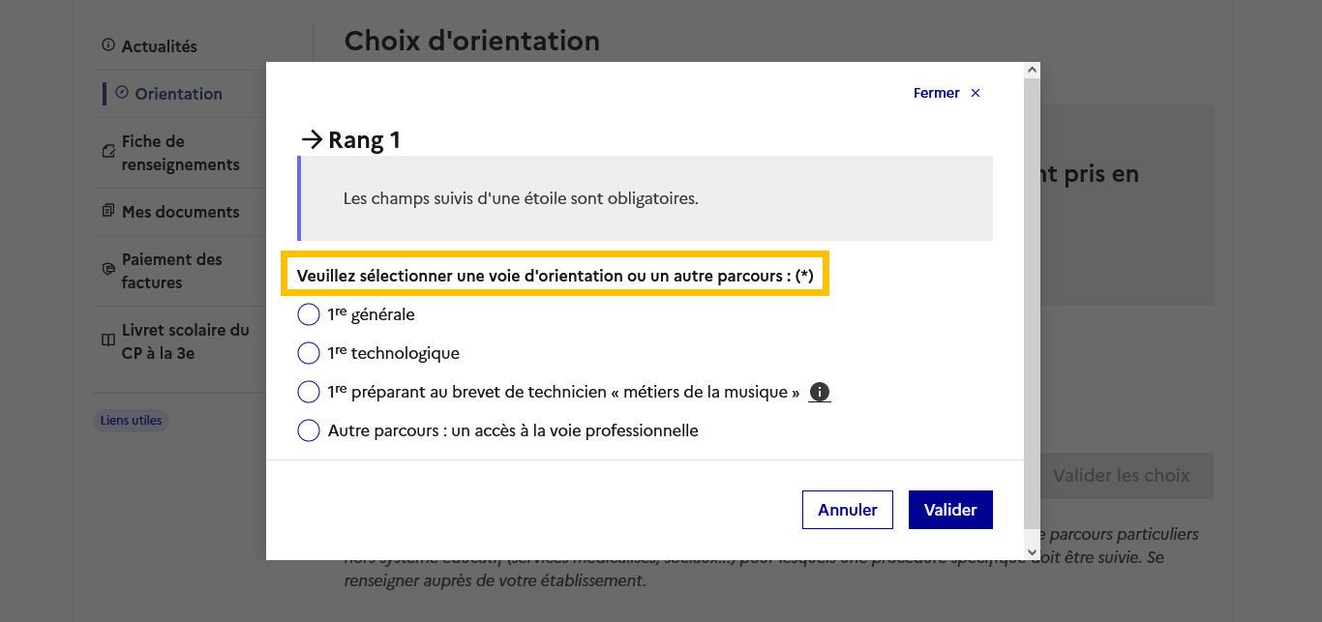
Demander sa voie d’orientation après la 2de
La sélection d’une voie se fait dans l’ordre de préférence, il est possible de modifier les choix jusqu’à la fermeture du service en ligne Orientation à la date indiquée par le chef d’établissement.

Slide 15
CAS III: VOIE PROFESSIONNELLE
CAS I: 1ère générale
Apprentissage
CHOISIR 3 à 4 SPECIALITES…
2NDE PRO
1ère PRO
CAP
CAS II:
1ère TECHNOLOGIQUE
1ère ST2S, 1ère STL, autres voies technologiques dans autres établissements mais pas à Condorcet
1ère STMG
1ère STI2D
À Condorcet et autres établissements

Slide 16
Valider les demandes d’orientation

Slide 17
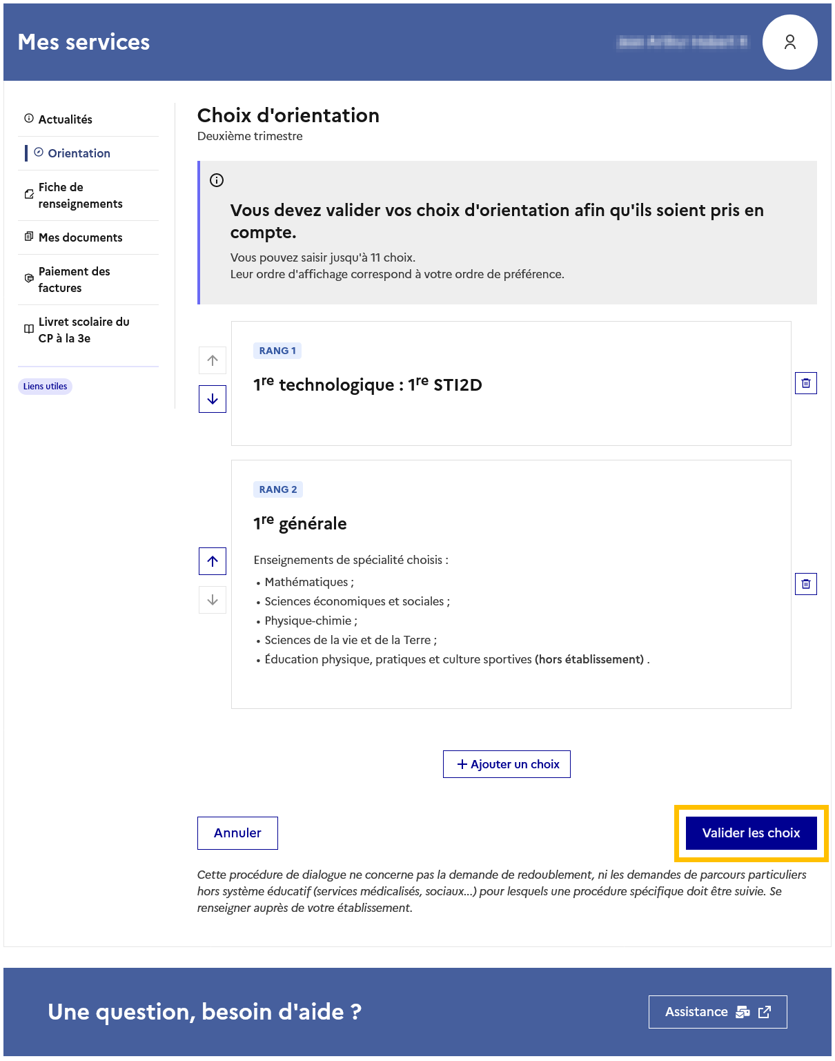
Valider les demandes d’orientation
Les choix validés sont envoyés automatiquement à l’établissement pour le conseil de classe.

Slide 18
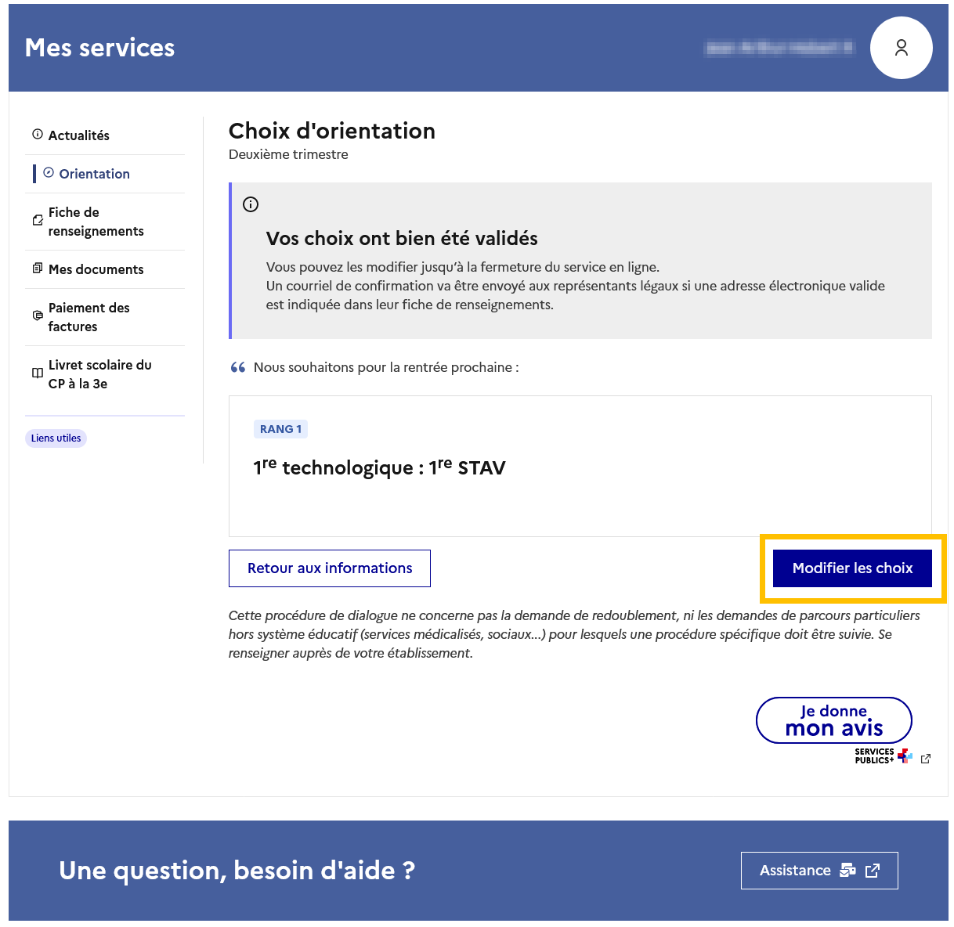
Valider les demandes d’orientation
Un courriel avec le récapitulatif des choix validés est transmis à chaque représentant légal.
Les choix peuvent être modifiés jusqu’à la fermeture du service.

Slide 19
Voir l’avis du conseil de classe

Slide 20
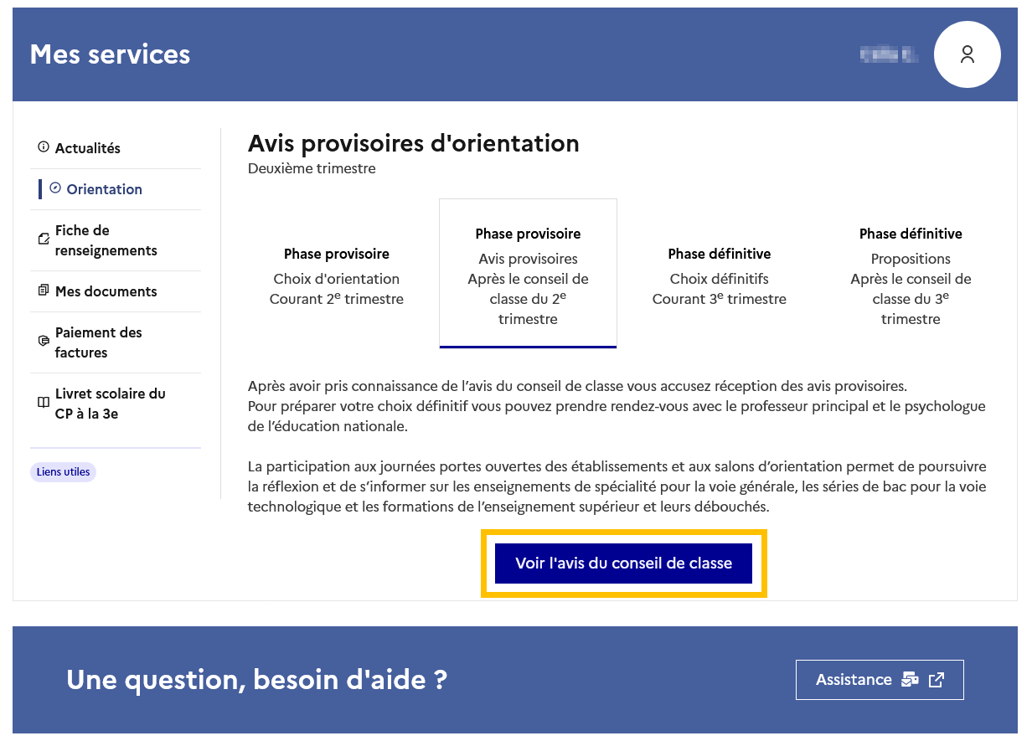
Voir l’avis du conseil de classe
L’un ou l’autre des représentants légaux peut voir l’avis du conseil de classe.

Slide 21
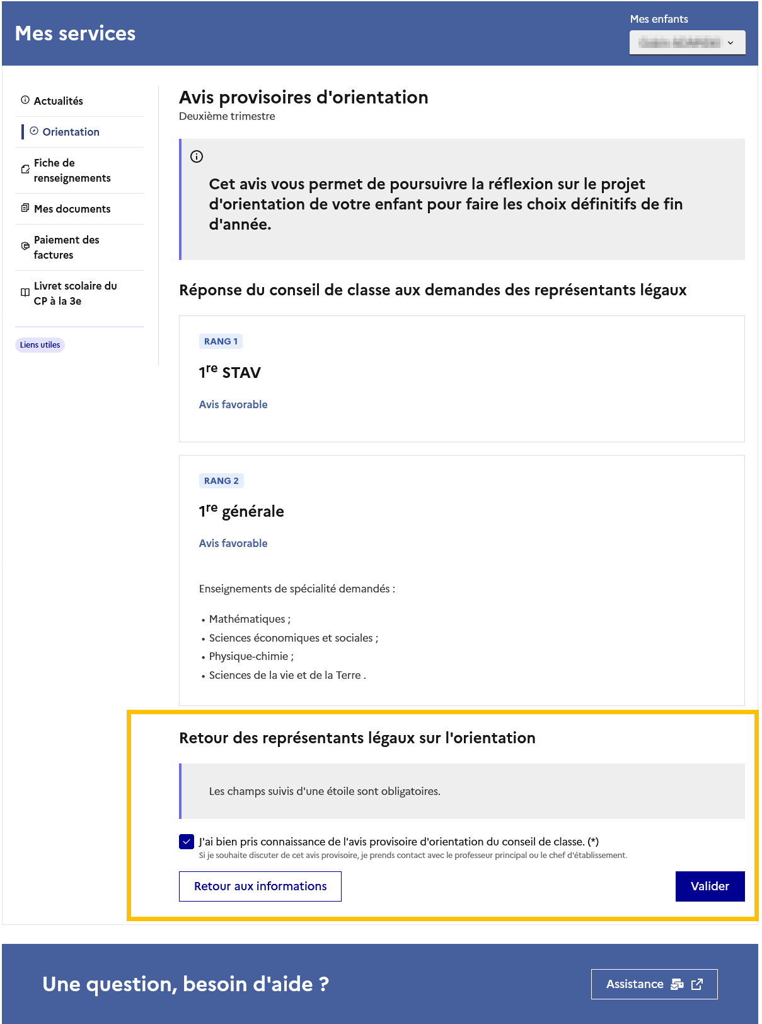
Voir l’avis du conseil de classe
Indiquez au conseil de classe que vous avez bien pris connaissance de son avis et recommandation.
Si vous souhaitez discuter de cet avis provisoire, prenez contact avec le professeur principal.

Slide 22
III- La Voie Générale et Technologique

Slide 23

Les spécialités de la classe de première générale
Choix de 9 parmi les 13 existantes :
Histoire-Géographie, Géopolitique et Sciences Politiques
Humanités, Littérature et Philosophie
Langue Littérature et Culture Etrangère Anglais Monde Contemporain
Mathématiques
Physique-Chimie
Sciences de la Vie et de la Terre
Sciences Economiques et Sociales
Sciences de l‘Ingénieur
Littérature, Langues et Culture de l'Antiquité

Slide 24
Les enseignements spécifiques
du bac technologique
Bac STMG
Mercatique Ressources humaines Finance
BAC STI2D Innovation Technologique et
Eco Conception
Bac STI2D
Système d’informations et numérique
Energie et environnement
Attention, incompatibilité de choisir la voie technologique avec section sportive FOOTBALL!

Slide 25
IV- La carte des spécialités à Condorcet

Slide 26

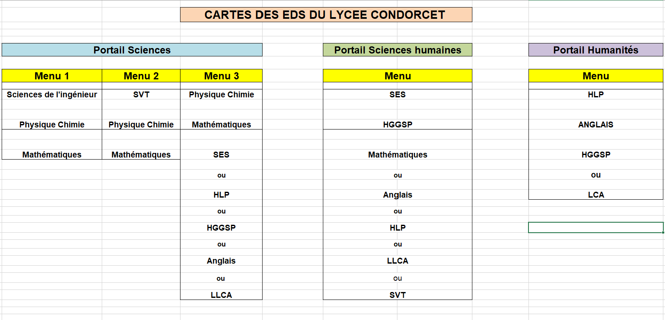
DE LA COHERENCE DANS LES CHOIX DE SPECIALITES….

